Slide 1

Презентация проекта

Slide 2
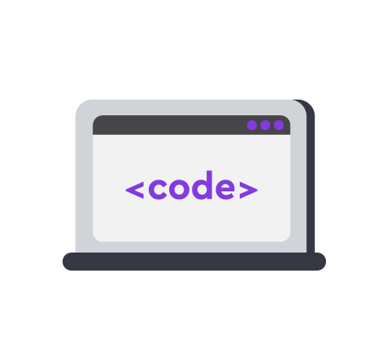

Цель проекта —
Создание игры «Пинг-понг» с условиями победы и проигрыша
Презентация
проекта

Slide 3
Разработанный проект включает в себя компоненты:
Базовый класс GameSprite:
  Ядро проекта. Инкапсулирует общую логику для всех спрайтов (загрузка, масштабирование изображения, хранение координат, скорости и метода отрисовки reset()).
  Использование наследования (sprite.Sprite) от PyGame делает работу со спрайтовыми группами в будущем более удобной.
Класс Player (наследник GameSprite):
  Реализует управление двумя ракетками:
    update_l(): Управление для левого игрока (клавиши W/S).
    update_r(): Управление для правого игрока (клавиши ↑/↓).
  Логика ограничения движения (self.rect.y < 395) предотвращает выход ракетки за границы экрана.
Презентация
проекта

Slide 4
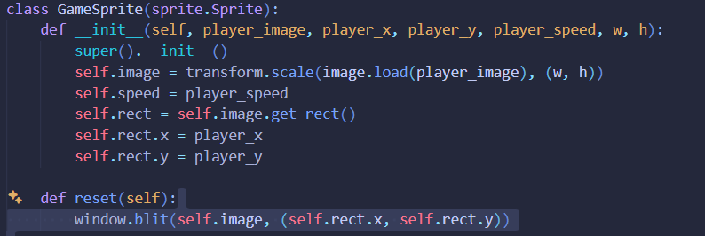
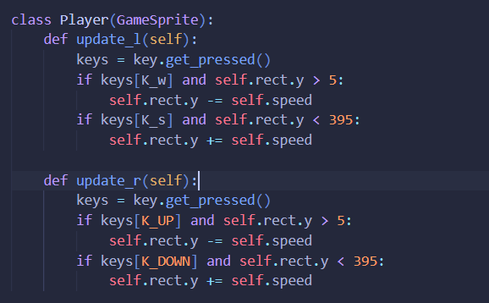
Презентация
проекта

Slide 5
Разработанный проект включает в себя компоненты:
Класс Ball (наследник GameSprite):
  Содержит собственную логику движения по осям X и Y (speed_x, speed_y).
  Логика отскока:
    От верхней и нижней границы (self.rect.y <= 0 or self.rect.y >= 470).
    От ракеток игроков (sprite.collide_rect).
  Логика счета: Метод update() возвращает строку ("left"/"right"), указывающую, какой игрок пропустил мяч (мяч ушел за левую или правую границу)..
Игровой цикл (while game):
  Корректно разделен на этапы обработки событий, обновления состояния (если игра не завершена finish = False) и отрисовки.
  Ведется подсчет очков (score1, score2).
  Реализовано условие победы (первый, набравший 5 очков) и переход в состояние finish = True с показом соответствующего сообщения.
Презентация
проекта

Slide 6
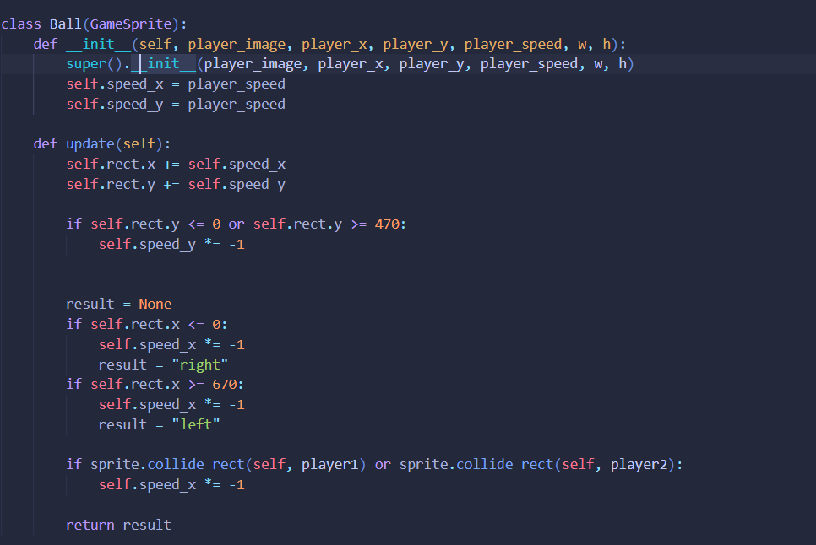
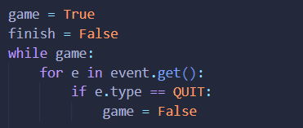
Презентация
проекта

Slide 7
Отличительные особенности проекта
Чистая объектно-ориентированная архитектура: Использование наследования (GameSprite → Player, Ball) делает код организованным, легко читаемым и расширяемым. Добавить новый тип спрайта (например, бонус) будет очень просто.
Корректная обработка столкновений и границ
Полный игровой процесс
Презентация
проекта

Slide 8
Перспективы проекта
1. Геймплей и сложность:
Увеличение скорости мяча: С каждым ударом ракетки скорость мяча могла бы немного увеличиваться, делая игру напряженнее.
Бонусы/события: Выпадение случайных бонусов, которые могут:
  Увеличить/уменьшить размер ракетки.
  Замедлить/ускорить мяч.
  Дать временное преимущество (например, "невидимость" мяча для противника на 3 секунды).
2. Пользовательский интерфейс (UI/UX):
Главное меню: Экран с кнопками "Начать игру", "Настройки", "Выход".
Экран паузы: Возможность поставить игру на паузу клавишей ESC.
Улучшенная графика: Более детализированные спрайты, фоновое изображение, анимации (например, при ударе ракетки).
Звуковое сопровождение: Звуки отскока мяча, счета очка, победы. Фоновая музыка.
Презентация
проекта

Slide 9
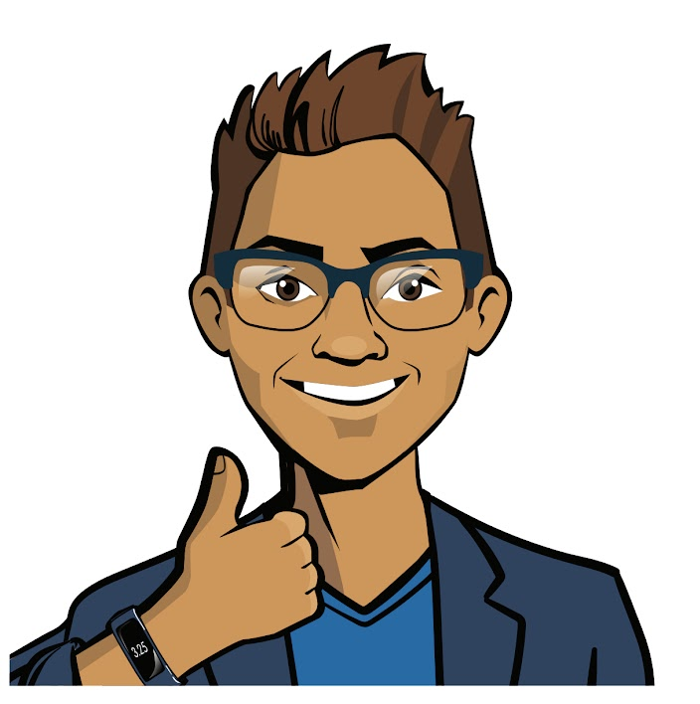
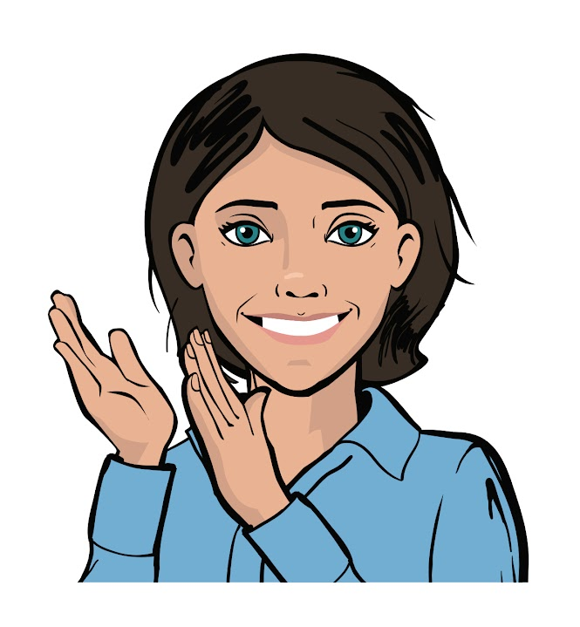
Благодарим за внимание
Будем рады ответить на ваши вопросы и получить обратную связь
Презентация
проекта

